Slide 1

LG 부트캠프 12기
프로젝트 결과보고서
프로젝트 제목을 기입합니다
C반 3팀
홍길동 갑돌이 돌돌이

Slide 2



주제 및 결과 요약
개발 목표 및 개발 결과
핵심 기술
결과 분석 및 기대 효과
향후 연구 과제
프로젝트 수행 후기
필요시 목차 임의 수정 가능

Slide 3
0. 기획
1. 주제 : 캐치 마인드
필요 인원 3명 (1명 출제자, 2명 참가자)
2. 게임 방식
3인 연결 – UDP 통신
출제자, 참가자 선택 – 선착순? 랜덤?
출제자가 카테고리>주제어 순서로 선택 – 각 계층 별 4개씩 랜덤
출제자가 그림 그리기 시작 – BGM?
그리는 도중 참가자는 정답을 자신의 화면에 작성하여 제출
화면에 글씨를 쓰고 버튼을 눌러 제출, 제출 시 소리
제출 버튼 클릭 시 출제자 화면에 참가자 작성 답이 뜨도록 구성
참가자가 작성 중에는 다른 참가자는 작성되는 내용을 볼 수 없음
출제자는 확인 후 정답 판단
정답 판단은 버튼식, 정답/오답 각각 소리
정답 시 다음 라운드 시작
맞춘 사람이 출제자가 되고, 다시 주제어 선택 화면으로 전환
이후 반복
걱정점
3인 통신 방식
허브 필요 – 이더넷
참가자 화면에서 출제자 화면 실시간 출력이 가능할까
QT 그림판 – 좌표식으로 정보를 전파하는 식으로
점의 색, 크기,
일정 시간마다 캡처를 전송하는 방식 – 3fps
제한 시간 표시 – 남은 시간이 적을 때 붉은 색으로 전환
참가자 찬스
점수제 – 빨리 맞출때 출제자, 맞춘 참가자 점수 추가
화면 UI 구성
출제자(점수)
참가자 1 (점수)
참가자 2 (점수)

Slide 4
0. 기획
허브
Id : LGE123456
Pw : lge123456!
IP : 192.168.0.188
 | IP | MAC
경환 PC | 192.168.10.2
보드 1 | 192.168.10.3 | B8:27:EB:9D:E5:C8
보드 2 | 192.168.10.4 | B8:27:EB:9D:E5:C9
보드 3 | 192.168.10.5 | B8:27:EB:9D:E5:CA
root@WT2837:~# telnetd -F -l /bin/sh -p 23

Slide 5
0. 기획(260416)
초안 만들기 – 소리 , 이미지 굳이 필요 없음. 오로지 기능 위주 구현
UDP 통신(완)
그림 그렸을 때 동기화(완)
발표 자료 초안 만들기(완)
Linux 6.12.81 이미지 배포(완)
참가자, 출제자 전환 기능(완)
가끔 선택화면에서 선택 안했는데 넘어감 – 터치 버퍼가 남아있음. 확인창 생성하자(완)
참가자가 자기의 화면을 알 수 있도록 표시?
지우개 기능
telnet 끊기는 경우.. -> 잘 안생기는 경우 -> 재발생 시 강사님께 말씀드리자
일정 시간 못 맞추면 힌트로 카테고리 출력

Slide 6
0. 기획(260417)
telnet 끊기는 경우.. -> 보드 2,3 Brrootfs 이미지 구워서 업로드(완)
참가자가 자기의 화면을 알 수 있도록 표시(완)
화면 터치 펜 찾아보기 – 다이소 디스크 펜 1000원짜리 (완)
Clear 기능(완)
Github 업로드 방법 찾기(완)
BGM 추가(완)
출제자 화면에 제시어 출력(완)
제한 시간 설정 – 현재 1분(완)
구현
참가자 1이 제출한 상태에서 참가자 2가 제출하고 NG 터치하면 참가자 2가 끊김 참가자 1이 제출한 상태에서 참가자 2가 제출 못하도록 원복하자
6.12.81 리눅스 커널 이미지 보드에 업로드
참가자/출제자 화면에 지우개 기능
음악 싱크 맞추기
일정 시간 못 맞추면 힌트로 카테고리 출력
UI 화면 추가(게임 시작 화면, 케릭터 추가)
점수제 룰 (5라운드, 60초 -> 0초)
최초 출제자는 선착순
60 ~ 30초 – 출제자의 문제를 맞추면, 출제자가 2점 획득, 참가자는 3점 획득
30 ~ 0초 – 힌트 출력(카테고리). 출제자의 문제를 맞추면, 출제자가 1점 획득, 참가자는 2점 획득
0초 이후 – 바로 종료 후, 정답 공개. 출제자 1점 감점, 다음 출제자는 기존 출제자 유지
기타
팀 소개 영상 – 월요일 오후 한시까지 제출
전시회 시연 고려 – PC 모니터에 띄울 수 있는지
화면 UI 구성
남은 시간
출제자(점수)
라운드
참가자 1 (점수)
참가자 2 (점수)
캐릭터

Slide 7
0. 기획(260420)
4/20 월 팀별 영상 제작
4/21 화 오후 한시반 2차 데모
4/22 수 오후 한시반 3차 데모
4/23 목 오후 한시반 최종 발표, 세시반 반별 전시회
구현
참가자 1이 제출한 상태에서 참가자 2가 제출하고 NG 터치하면 참가자 2가 끊김 참가자 1이 제출한 상태에서 참가자 2가 제출 못하도록 원복하자
6.12.81 리눅스 커널 이미지 보드에 업로드
참가자/출제자 화면에 지우개 기능
음악 싱크 맞추기
일정 시간 못 맞추면 힌트로 카테고리 출력
UI 화면 추가(게임 시작 화면, 케릭터 추가)
점수제 룰 (5라운드, 60초 -> 0초)
최초 출제자는 선착순
60 ~ 30초 – 출제자의 문제를 맞추면, 출제자가 2점 획득, 참가자는 3점 획득
30 ~ 0초 – 힌트 출력(카테고리). 출제자의 문제를 맞추면, 출제자가 1점 획득, 참가자는 2점 획득
0초 이후 – 바로 종료 후, 정답 공개. 출제자 1점 감점, 다음 출제자는 기존 출제자 유지
기타
팀 소개 영상 – 월요일 오후 한시까지 제출
전시회 시연 고려 – PC 모니터에 띄울 수 있는지
화면 UI 구성
남은 시간
출제자(점수)
라운드
참가자 1 (점수)
참가자 2 (점수)
캐릭터

Slide 8
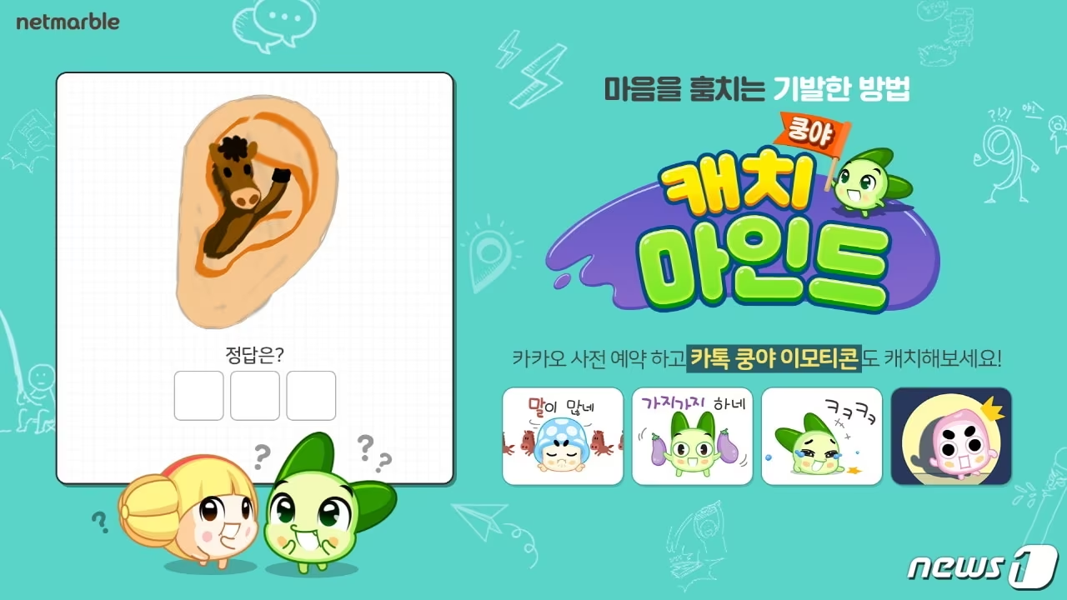
1. 주제 및 결과 요약
프로젝트 주제 : 캐치 마인드
필요 인원 3명 (1명 출제자, 2명 참가자)
게임 방식
출제자는 분야>주제어 순서로 선택
각 계층 별 4개씩 랜덤
출제자가 그림 그리기 시작
참가자는 정답을 자신의 화면에 글씨로 작성하여 제출
출제자는 확인 후 정답/오답 판단
정답 시 맞춘 사람이 출제자가 되고, 다시 주제어 선택 화면으로 전환
다음 라운드 시작
점수 획득 방법
문제를 맞춘 참가자는 OO점의 점수 획득
1분의 그림 그리기 제한 시간동안 맞춘 사람이 있는 경우에는 출제자 OO점 획득
맞춘 사람이 없는 경우에는 출제자 OO점 감점
5라운드 이후 각 인원 점수를 합산하여 1~3등 표시

Slide 9
2. 개발 목표 및 개발 결과
처음 기획한 개발 목표
실제 개발 결과 소개
가급적 결과 내용을 상세히 기술
페이지 수 무관

Slide 10
3. 핵심 기술
다중 클라이언트 실시간 UDP 통신
출제자와 참가자 화면 동기화
개발에 사용된 가장 핵심적으로 구현된 기술 소개
기술 내용 또는 소스코드 등 다양한 방법으로 핵심을 소개
페이지 수 무관

Slide 11
4. 결과 분석 및 기대 효과
결과물에 대한 성능측정 또는 목표달성 여부 등 평가
성능이 낮을 경우 원인 분석 및 개선책 검토 기록
성능이 만족했을 경우 향후 활용 가능한 기대효과 기록
가급적 1 페이지로 정리

Slide 12
5. 향후 연구 과제
개발 결과물의 추후 개선점, 후속 개발 주제 등에 대한 내용
가급적 1페이지로 요약

Slide 13
6. 프로젝트 수행 후기
프로젝트 수행에 따른 느낀점
개발중 어려웠던 점 그리고 이를 극복한 사연 등
교육과 프로젝트를 마무리한 소회 등… 1페이지로 정리

Slide 14
APPENDIX

Slide 15
===================================
MAC 주소 변경 방법
===================================
1. MAC 주소란 이더넷 장치의 하드웨어 주소임 -> 동일한 네트워크에서는 IP 주소가 아니라 MAC 주소를 이용하여 통신이 이루어짐
2. WT2837은 U-Boot의 환경변수 ethaddr에 저장된 MAC 주소를 커널이 받아서 사용함
3. 따라서 현재 커널이 부팅완료된 후 MAC 주소를 보면 다음과 같이 모두 B8:27:EB:9D:E5:C8 로 되어 있음
root@WT2837:~# ifconfig
eth0 Link encap:Ethernet HWaddr B8:27:EB:9D:E5:C8
inet addr:192.168.10.3 Bcast:0.0.0.0 Mask:255.255.255.0
UP BROADCAST RUNNING MULTICAST MTU:1500 Metric:1
RX packets:37 errors:0 dropped:0 overruns:0 frame:0
TX packets:31 errors:0 dropped:0 overruns:0 carrier:0
collisions:0 txqueuelen:1000
RX bytes:3710 (3.6 KiB) TX bytes:3334 (3.2 KiB)
4. 동일한 네트워크에 있는 보드들의 MAC 주소가 동일하면 통신이 안됨 -> 따라서 보드들의 MAC 주소를 다르게 설정해야 함
5. WT2837 보드의 MAC 주소 변경 방법 (U-Boot에서 진행해야 함)
setenv -f ethaddr B8:27:EB:9D:E5:C9
saveenv
6. 예를 들어 보드가 4대인 경우 아래와 같이 MAC 주소를 설정하면 됨
보드1: B8:27:EB:9D:E5:C8
보드2: B8:27:EB:9D:E5:C9
보드3: B8:27:EB:9D:E5:CA
보드4: B8:27:EB:9D:E5:CB
===================================
IP 주소 변경 방법
===================================
1. ~/work/myrootfs/rootfs/etc/network/interfaces에서 192.168.10.3을 희망하는 IP 주소로 변경 후 ext2img.gz을 새로 생성하고 SD 카드에 구움
2. 보드 부팅 후 ifconfig 명령으로 변경된 IP 주소 확인
===================================
telnet 접속 방법
===================================
1. 보드 부팅 후 Ubuntu에서 아래와 같이 명령
telnet 192.168.10.3
root@WT2837:~# telnetd -F -l /bin/sh -p 23

Slide 16
1. 주제 및 결과 요약
간략하게 1 페이지에 프로젝트의 주제, 목표, 결과를 요약

Slide 17
2. 개발 목표 및 개발 결과
처음 기획한 개발 목표
실제 개발 결과 소개
가급적 결과 내용을 상세히 기술
페이지 수 무관

Slide 18
3. 핵심 기술
개발에 사용된 가장 핵심적으로 구현된 기술 소개
기술 내용 또는 소스코드 등 다양한 방법으로 핵심을 소개
페이지 수 무관

Slide 19
4. 결과 분석 및 기대 효과
결과물에 대한 성능측정 또는 목표달성 여부 등 평가
성능이 낮을 경우 원인 분석 및 개선책 검토 기록
성능이 만족했을 경우 향후 활용 가능한 기대효과 기록
가급적 1 페이지로 정리

Slide 20
5. 향후 연구 과제
개발 결과물의 추후 개선점, 후속 개발 주제 등에 대한 내용
가급적 1페이지로 요약

Slide 21
6. 프로젝트 수행 후기
프로젝트 수행에 따른 느낀점
개발중 어려웠던 점 그리고 이를 극복한 사연 등
교육과 프로젝트를 마무리한 소회 등… 1페이지로 정리

